Slide 1

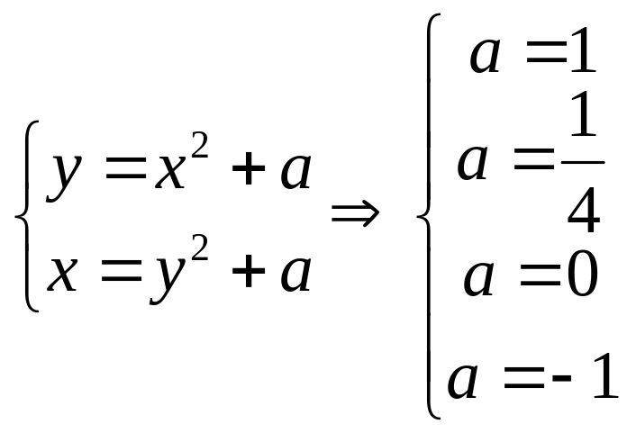
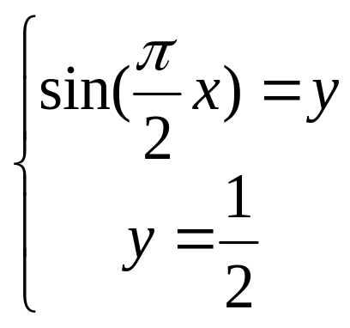
第4章 非线性方程求根
非线性科学是当今科学发展的一个重要研究方向，而非线性方程的求根也成了一个不可缺的内容。但是，非线性方程的求根非常复杂。
通常非线性方程的根的情况非常复杂：
无解
一个解
无穷组解
两个解
四个解

Slide 2

所以，只在某个区域内可能解存在唯一，而且经常很简单的形式得不到精确解：
因此，通常我们用迭代法解非线性方程
看迭代法之前，先看看一种简单直观的方法
原理：

Slide 3
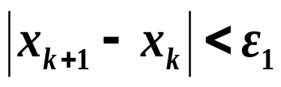
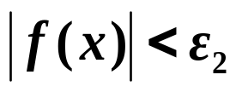
4.1对分法
什么时候停止？
a
x₁
x*
a
x₂
b
b
或

Slide 4
算法
While(|a-b|>eps)
x=(a+b)/2
f(x)
若(|f(x)|<eps) return x // x为解
若f(x)*f(b)<0 a=x //修正区间为[x,b]
若f(a)*f(x)<0 b=x //修正区间为[a,x]
End while
每次缩小一倍的区间，收敛速度为1/2，较慢，且只能求一个根，使用条件限制较大
不能保证 x 的精度
ε₂
x*
x

Slide 5

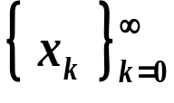
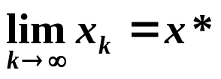
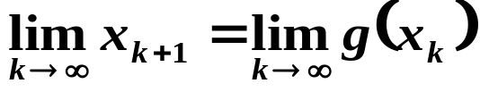
4.2 迭代法
等价变换
f (x) = 0
x = g (x)
f (x) 的根
g (x) 的不动点
从一个初值 x₀ 出发，计算 x₁ = g(x₀), x₂ = g(x₁), …, x_{k+1} = g(x_{k}), … 若 收敛，即存在 x* 使得
，且 g 连续，则由 可知 x* = g(x* )，即x* 是 g 的不动点，也就是f 的根。
思路

Slide 6


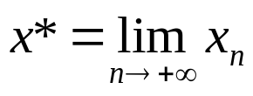
迭代法的基本步骤如下：
1、给出方程的局部等价形式
2、取合适的初值，产生迭代序列
3、求极限
易知，该值为方程的根
一定收敛吗？

Slide 7
y
y = x
y
y = x
p₁
y=g(x)
y=g(x)
p₀
p₀
❒
✓
p₁
x
x
x₀
x₁
x*
x₀
x*
x₁

Slide 8

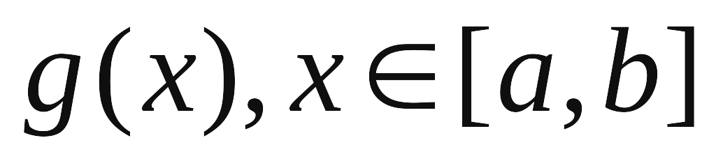





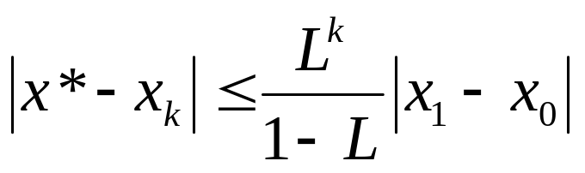
定理
若满足：
1、
2、
可导，且存在正数L<1，使得对任意的x，有
则有：
1、存在唯一的点
2、
迭代收敛，且有误差估计

Slide 9






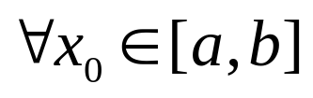
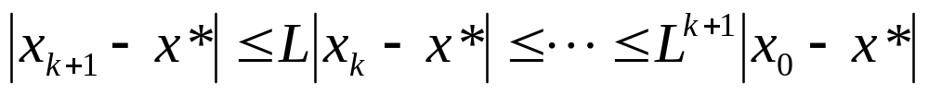
证明：
①存在唯一性
做辅助函数
，则有
所以，存在点
若
，则有：
又，
②
则
所以，任意的初值都收敛

Slide 10
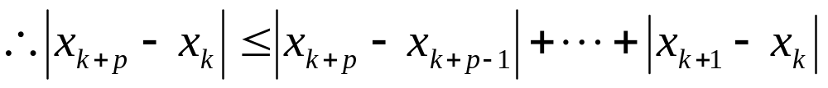
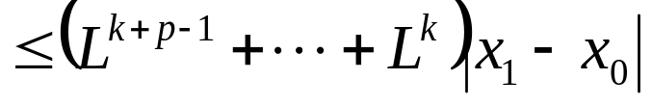
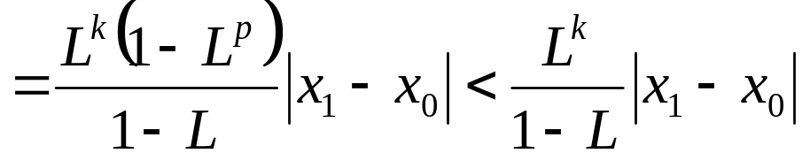


③误差估计
由p的任意性，令
证毕

Slide 11
构造满足定理条件的等价形式一般难于做到。要构造收敛迭代格式有两个要素：
1、等价形式
2、初值选取
下面我们开始介绍若干种迭代法的构造方法

Slide 12
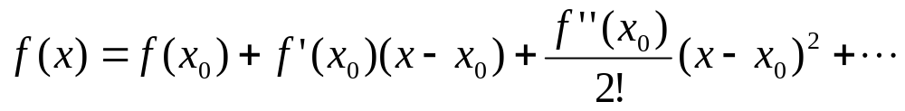


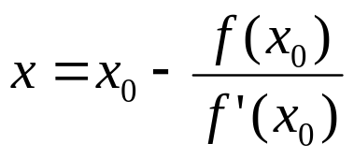
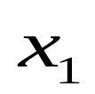
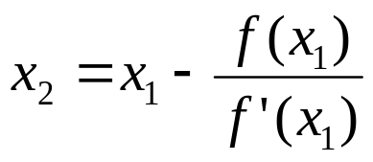
4.3 Newton迭代法
将f(x)在初值处作Taylor展开
取线性部分作为f(x)的近似，有：
若
，则有
y
记为
类似，我们可以得到
x*
x
x₀

Slide 13
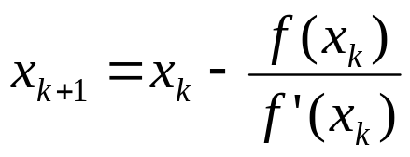
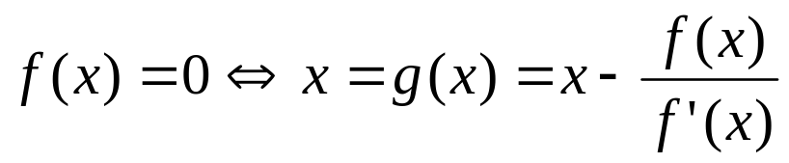
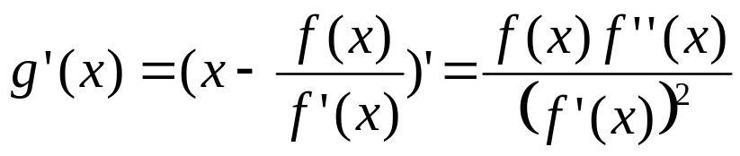

这样一直下去，我们可以得到迭代序列
Newton迭代的等价方程为：
所以
若f(x)在a处为单根，则
所以，迭代格式收敛

Slide 14
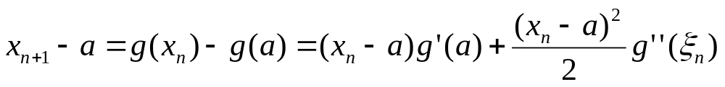
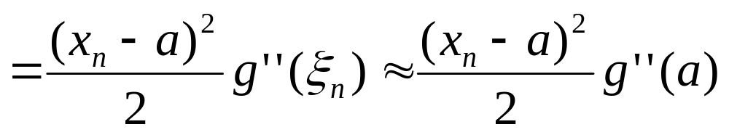
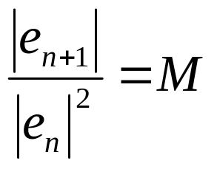

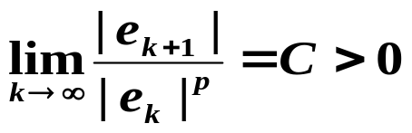
函数在a处作Taylor展开
收敛速度
即
Newton迭代收敛速度快，格式简单，应用广泛
设迭代 x_{k+1} = g(x_{k}) 收敛到g(x) 的不动点 x*。
设 e_{k} = x_{k} − x*，若 ，则称该迭代为p 阶收敛，其中 C 称为渐进误差常数。
定义

Slide 15
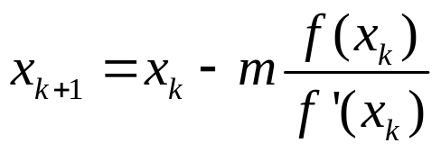
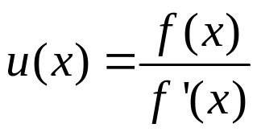
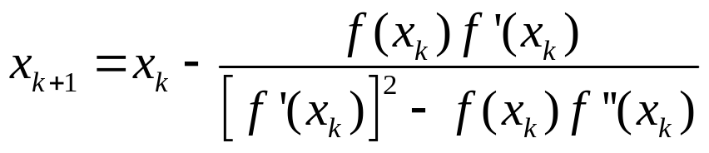
若
，则格式p阶收敛
若a为重根，则Newton迭代法一般是1阶收敛。
若a为m重根，取迭代格式为：
若a为多重根，则a为函数u(x)的单根

Slide 16
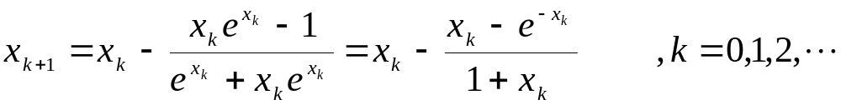
例 用Newton迭代法求方程xe^{x}-1=0在0.5附近的根,精度要求ε=10⁻⁵.
解 Newton迭代格式为
k | x_{k} | ƒ(x_{k}) | |x_{k}-x_{k-1}|
0 1 2 3 4 | 0.5 0.57102044 0.56715557 0.56714329 0.56714329 | -0.17563936 0.01074751 0.00003393 0.0000000003 0.0000000003 | 0.07102044 0.00386487 0.00001228 0.00000000

Slide 17
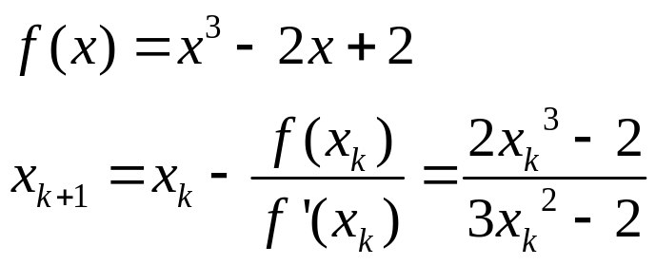
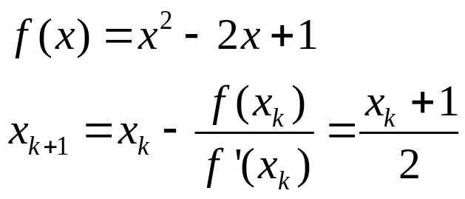
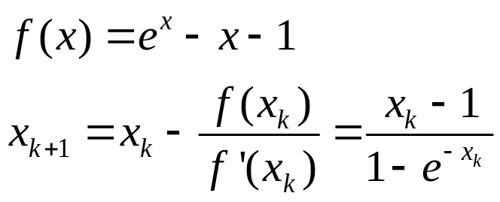
例：
0为2重根

Slide 18

注：Newton’s Method 收敛性依赖于x₀ 的选取。
✗
✓
x₀
x₀
x₀
x*

Slide 19
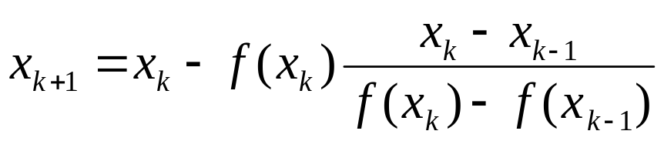
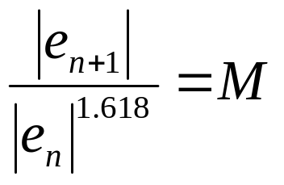
4.4 弦截法
将Newton迭代中的导数，用差商代替，有格式
是2步格式。收敛速度比Newton迭代慢
割线
切线
x₁
x₀

Slide 20

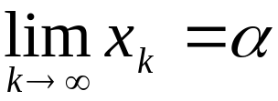
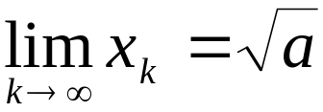
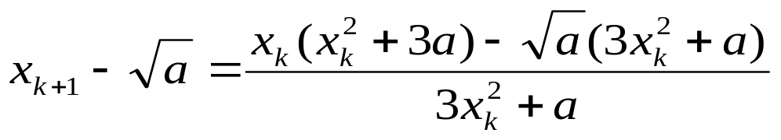
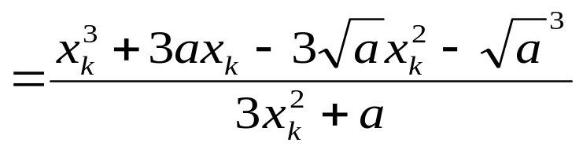
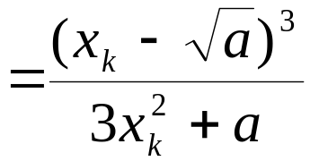
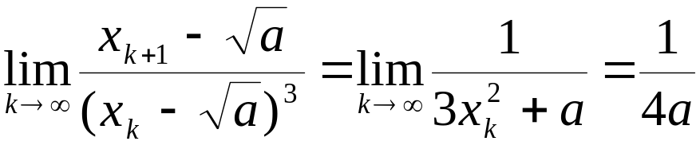
迭代：x_{k+1}=x_{k}(x_{k}²+3a)/(3x_{k}²+a),k=0,1,2,…是求
的三阶方法.
,则有: α=α(α²+3a)/(3α²+a)
故 α²=a , 即

Slide 21
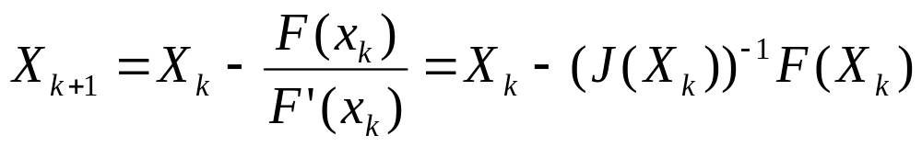
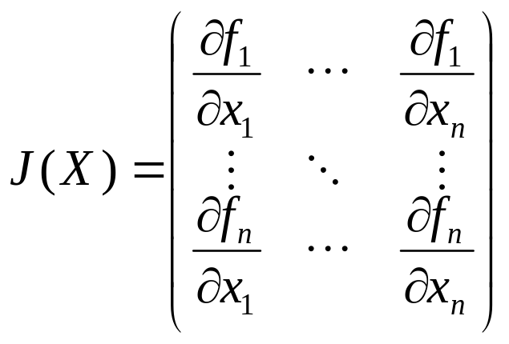

4.4 非线性方程组的Newton迭代法
则，直接推广Newton迭代为：
实际中，用解方程组的形式

Slide 22
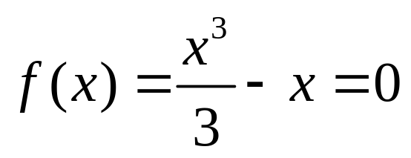
Lab04 非线性方程求根
1.分别编写用Newton迭代和弦截法求根的通用程序
2.用如上程序求根
取初值x₀ 为 0.1,0.2,0.9,9.0
3.取误差限为1.0e-10，给出根和迭代步数。简单分析你得到的数据

Slide 23
Sample Output ( represents a space)
Newton迭代，初值、根和迭代步数为0.1,0.244934066848e00 , 5
0.2,0.534607244904e00 , 9
...
弦截法，初值、根和迭代步数为
0.1,0.2,0.244934066848e00 , 10
0.2,0.9,0.534607244904e-01 , 5
...

Slide 24

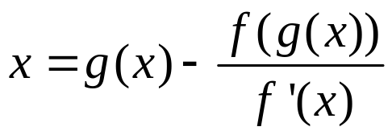
提高收敛阶的方法：
若
是一个p阶收敛的格式，则
是一个p+1阶收敛的格式

